Slide 1
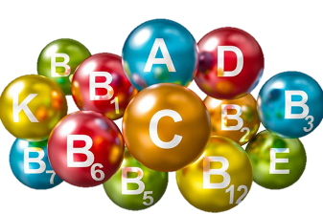
Лекция для учащихся 4-7 классов Работа выполнена в рамках участия во ВСЕРОССИЙСКОЙ АКЦИИ «ЗДОРОВОЕ ПИТАНИЕ - АКТИВНОЕ ДОЛГОЛЕТИЕ» Автор Андрей Александров, 5 В класс Руководитель О.М. Степанова 2019
МБОУ «Цивильская СОШ №1 им М.В. Силантьева» г. Цивильск Чувашской Республики
Добро пожаловать
в Витаминляндию!

Slide 2
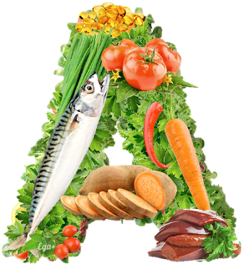
Витамин А — содержится в рыбе, морепродуктах, абрикосах, печени, моркови, сладком перце, зеленом луке, щавели, шпинате, зелени, плодах черноплодной рябины, шиповника и облепихи.
Витамин А обеспечивает нормальное состояние кожи и слизистых оболочек, улучшает зрение, улучшает сопротивляемость организма в целом.

Slide 3
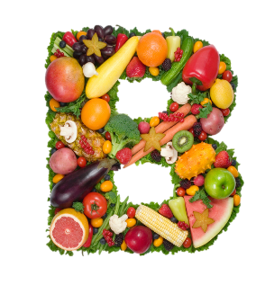
Витамин B1 — находится в рисе, овощах, птице. Витамин B2 — находится в молоке, яйцах, брокколи.
Витамин В1 укрепляет нервную систему, память, улучшает пищеварение. Витамин В2 укрепляет волосы, ногти, положительно влияет на состояние нервов.

Slide 4
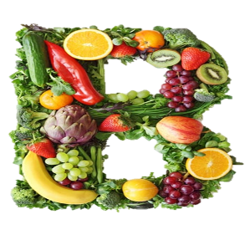
Витамин РР — в хлебе из грубого помола, рыбе, орехах, овощах, мясе, сушеных грибах, Витамин В6 — в цельном зерне, яичном желтке, капусте, картофеле, томате, шпинате, моркови, кукурузе, фасоли...
Витамин РР регулирует кровообращение и уровень холестерина. Витамин В6 благотворно влияет на функции нервной системы, печени, кроветворение.
6

Slide 5
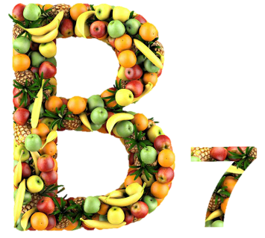
Где живет витамин В7? Это биотин, кстати. Его источники: Растительные - арахис, бобы соевые, горошек зеленый сухой, капуста белокочанная, лук сухой, рис и рисовые отруби, пшеница, яблоки, шпинат.
Животные источники: печень говяжья и свиная, сгущённое молоко, яичный желток, говяжье сердце, свинина, телятина, лосось, сардины, палтус.
Биотин называют “витамином красоты” благодаря его положительному воздействию на состояние волос, кожи и ногтей. Биотин регулирует уровень сахара в крови.

Slide 6
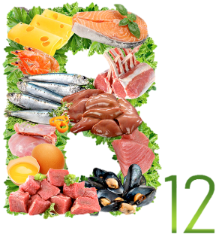
Витамин B12 — в мясе, сыре, продуктах моря. Фолиевая кислота — в савойской капусте, шпинате, зеленом горошке.
Витамин В12 способствует кроветворению, стимулирует рост, благоприятно влияет на состояние центральной и периферической нервной системы. Фолиевая кислота необходима для роста и нормального кроветворения.

Slide 7
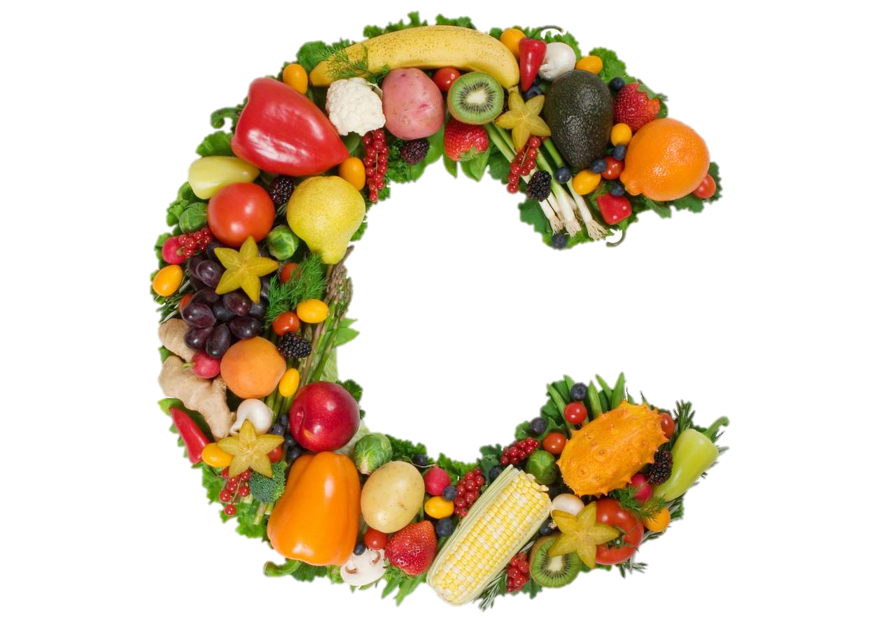
Витамин С — в шиповнике, сладком перце, помидорах, черной смородине, облепихе, цитрусовых.
Витамин С полезен для иммунной системы, соединительной ткани, костей, способствует заживлению ран.

Slide 8
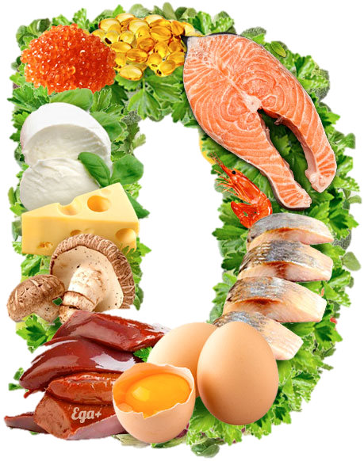
Витамин D содержится в печени рыб, икре, яйцах.
Витамин D обеспечивает нормальный рост и развитие костей, предупреждает развитие рахита и остеопороза, повышает иммунитет, необходим для функционирования щитовидной железы и нормальной свертываемости крови, препятствует росту раковых и клеток.

Slide 9
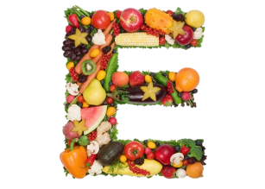
Витамин Е содержится в орехах и растительных маслах, проращенных зернах пшеницы, в печени, в овсяной и гречневой крупах.
Витамин Е защищает клетки от свободных радикалов, влияет на функции половых и эндокринных желез, замедляет старение!

Slide 10
Вкусно вам покушать нынче
От души желаю.
Килограммов пусть вам лишних
Яства не прибавят.
Пусть насытят витамины,
Микроэлементы.
Лишь полезными пусть будут
Пищи компоненты.

Slide 11
Источник:
Школьное питание https://mmc26318.edusite.ru/p76aa1.html
Приятного аппетита https://gifotkrytki.ru/photo/deti_kartinki/prijatnogo_appetita/10-0-3085
Витамин А https://edaplus.info/vitamins/vitamin-a.html
Витамины В https://yandex.com/collections/card/5bae299fefc696008e6a60e6/
Витамин С https://hronika.info/medicina/87808-vitamin-s-pravda-i-mify-o-ego-polze/
Витамин D https://edaplus.info/vitamins/vitamin-d.html
Витамин Е https://okeydoc.ru/vitamin-e-tokoferol-dlya-chego-neobxodimy-i-v-kakix-produktax-soderzhatsya/

